Slide 1
Film Tabasco Floods

Slide 2
Seven Moves: Gender dan Keberagaman dalam Program Kedaruratan
Sesi Seven Moves PMI
Bogor, 17 Nov 2016

Slide 3
TUJUAN (LOKAKARYA)
Melakukan sensitisasi perihal konsep Gender dan Keberagaman sesuai dengan kebijakan IFRC,kepada para perwakilan Gender dan Keberagaman regional PMI
Melakukan peninjauan kembali kapasitas PMI terkait Gender dan Keberagaman yang sudah dimiliki
Mengidentifikasi Rencana Aksi untuk pengembangan kapasitas Gender dan Keberagaman.
Meninjau kembali dokumen “Strategi dan Pendekatan PMI Terkait Sensitivitas Gender dan Keberagaman dalam Penanggulangan Bencana” dengan mempertimbangkan masukan dari sesi peninjuan kapasitas PMI dalam Gender dan Keberagaman.

Slide 4
Pendekatan IFRC
GDK bukan kerja terpisah atau komponen baru
Mengakar pada mandate mencegah dan mengentaskan penderitaan manusia tanpa mendiskriminasi dan untuk melindungi martabat manusia.
RCRC mengakui bahwa laki-laki dan perempuan mempunyai kapasitas, kekuatan, kebutuhan dan kerentanan masing-masing yang dapat berdampak pada resiliensi mereka terhadap bendana.

Slide 5
KEMANUSIAAN
Move 1. Memahami Isu

Slide 6
Konsep Inti
Sex | Gender
Perbedaan Biologis | Perbedaan Sosial
Laki-laki, Perempuan | Maskulin, Feminin
Dilahirkan laki-laki atau perempuan, sulit untuk dirubah | Kita menjadi maskulin atau feminin. Perubahan terjadi seiring siklus hidup, di dalan dan di antara budaya, tradisi dan kepercayaan
Bertolakbelakang penuh (binary) | Masyarakat menetapkan standar sikap, perilaku –tingkatan maskulinitas dan feminitas.
Notes:
Male and female – binary opposites
Masculine and feminine – degrees of masculinity and femininity set against a bar set by society.
Feminine – girly-girl, princess, tomboy, butch, androgynous, bitch, whore, madonna
Masculine – hyper masculine, ‘a bit of a woman’, ‘a girl’s blouse’, ‘feminine’

Slide 7
Jenis Kelamin atau Gender?
Perempuan dapat hamil Presentase dokter perempuan di Amerika lebih tinggi daripada di Mesir Laki-laki punya testis, perempuan punya rahim Selandia Baru adalah negara pertama yang memberi hak memilih pada perempuan. | Laki-laki berubah suara setelah puber Perempuan cenderung lebih banyak mengerjakan pekerjaan rumah tangga Perempuan menyusui Di beberapa negara, perempuan harus menutup kepala saat berada di luar rumah. Perempuan bertugas untuk merawat anak, orang tua, orang sakit, ataupun penyandang disabilitas.
Notes:
•1893 New Zealand
•1902 Australia - Australian women, with the exception of aboriginal women. Aborigines, male and female, did not have the right to vote until 1962.
•1906 Finland
•1913 Norway
•1915 Denmark
•1917 Canada - Canadian women, except Canadian Indian women, won the vote in 1917. Canadian Indians, male and female, did not win the vote until 1960.
•1918 Austria, Germany, Poland, Russia
•1919 Netherlands
•1920 United States
•1921 Sweden
•1928 Britain, Ireland
•1931 Spain
•1934 Turkey
•1944 France
•1945 Italy
•1947 Argentina, Japan, Mexico, Pakistan
•1949 China
•1950 India
•1954 Colombia
•1957 Malaysia, Zimbabwe
•1962 Algeria
•1963 Iran, Morocco
•1964 Libya
•1967 Ecuador
•1971 Switzerland
•1972 Bangladesh
•1974 Jordan
•1976 Portugal
•1989 Namibia
•1990 Western Samoa
•1993 Kazakhstan, Moldova
•1994 South Africa
•2005 Kuwait
•2006 United Arab Emirates
•2011 Saudi Arabia – but can’t vote until 2015

Slide 8
Mendefinisikan ‘gender’
Gender – istilah yang kerap membingungkan dan diperdebatkan (bukan hanya perempuan)
Gender sebagai konsep mengacu kepada perbedaan-perbedaan sosial antara perempuan dan laki-laki
Memberi lensa untuk melihat dan memahami sikap, perilaku, peran, dan harapan yang diletakkan pada perempuan dan laki-laki sebagai akibat dari menjadi (memiliki jenis kelamin) perempuan dan laki-laki
Gender sebagai alat Analisa
Gender (kesetaraan) sebagai strategi atau pendekatan
Notes:
Gender provides us with an analytical framework to understand better the needs and capacities of all groups in a community and ensure these are addressed

Slide 9
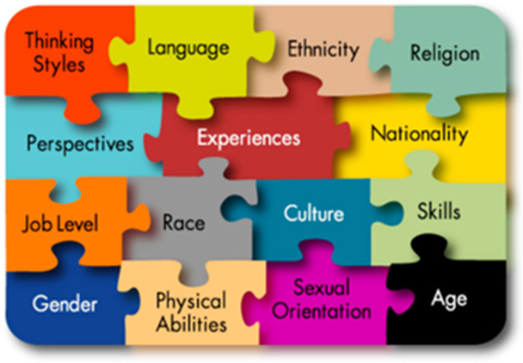
Keberagaman
…penghargaan dan penerimaan terhadap perbedaan antar orang (atau sekelompok orang)

Slide 10

Sexual and Gender-based Violence (SGBV)
Payung istilah untuk setiap tindakan berbahaya yang mengakibatkan, atau mungkin mengakibatkan bahaya seksual atau psikologis fisik atau penderitaan bagi seseorang atas dasar jenis kelamin mereka.
Adalah hasil dari ketidaksetaraan gender dan penyalahgunaan kekuasaan.
Termasuk dan tak terbatas pada kekerasan seksual, kekerasan dalam rumah tangga, perdagangan, kawin paksa / awal, pelacuran paksa, eksploitasi seksual dan penyalahgunaan dan pengabaian sumber daya, kesempatan dan layanan

Slide 11
KEKERASAN MENINGKAT SAAT BENCANA
Risiko awal
kekerasan
Riset menunjukkan
meningkatnya
kekerasan 6-301%
Individu bergantung
pada mekanisme pemulihan
yang berbahaya spt
alkohol dan narkoba
Bencana atau Krisis
lingkungan
tak aman yg
padat
runtuhnya
sistem
perlindungan
meningkatnya
stres individu &
masyarakat
Peningkatan Kekerasan

Slide 12
Quiz Time!

Slide 13
KUIS
Gender dan Keberagaman
Notes:
Welcome!

Slide 14
Usia
% populasi dunia berusia antara 0 and 14 tahun | 41 26 8 16 8 17
% populasi dunia berusia antara 15 and 24 tahun
% populasi dunia berusia antara 25 and 54 tahun
% populasi dunia berusia antara 55 and 64 tahun
% populasi dunia berusia lebih dari 65 tahun
% dari 232 juta migrasi internasional berusia di bawah 20 tahun?

Slide 15
Usia
% populasi dunia berusia antara 0 and 14 tahun | 26%
% populasi dunia berusia antara 15 and 24 tahun | 17%
% populasi dunia berusia antara 25 and 54 tahun | 41%
% populasi dunia berusia antara 55 and 64 tahun | 8%
% populasi dunia berusia lebih dari 65 tahun | 8%
% dari 232 juta migrasi internasional berusia di bawah 20 tahun? | 16%
Notes:
World’s Age Structure 2015
0-14 years: 25.79% (male 956,360,171/female 893,629,520)
15-24 years: 16.61% (male 613,806,639/female 577,904,561)
25-54 years: 40.78% (male 1,478,739,525/female 1,447,244,791)
55-64 years: 8.51% (male 298,092,946/female 312,206,795)
65 years and over: 8.32% (male 265,453,689/female 331,172,947) (2014 est.)
Source: CIA https://www.cia.gov/library/publications/resources/the-world-factbook/geos/xx.html
There are some 33 million international migrants under the age of 20, who represent around 16 per cent of the total
migrant population (232 million)
Source: UNICEF 2013 http://www.unicef.org/socialpolicy/files/Population_Dynamics_and_Migration%281%29.pdf

Slide 16
Kehamilan
___% perempuan usia produktif (yaitu 15 to 45 tahun) yang mengandung, termasuk di pengungsian dan hunian sementara.
20%
Notes:
Source: Cooperative for Assistance and Relief Everywhere Inc. (2002) Moving from Emergency Response to Comprehensive Reproductive Health Programs: A Modular Training Series.
Washington, DC: CARE.

Slide 17
Disabilitas
Sekitar % populasi dunia hidup dengan disabilitas | 12% 15% 90% 20%
% Masyarakat termiskin dunia yang hidup dalam beberapa jenis disabilitas
Di negara dimana umur harapan hidup di atas 70 tahun, Masyarakat sepanjang hidupnya menghabiskan rata-rata % nya hidup dalam disabilitas.
% anak penyandang disabilitas di negara berkembang tidak dapat bersekolah

Slide 18
Disabilitas
Sekitar % populasi dunia hidup dengan disabilitas | 15%
___% Masyarakat termiskin dunia yang hidup dalam beberapa jenis disabilitas | 20%
Di negara dimana umur harapan hidup di atas 70 tahun, Masyarakat sepanjang hidupnya menghabiskan rata-rata % nya hidup dalam disabilitas. | 12%
____% anak penyandang disabilitas di negara berkembang tidak dapat bersekolah | 90%
Notes:
1. 15% of the world's population, have some form of disability.
Source: WHO Disability and health Fact sheet N°352 Reviewed December 2014
2. 20% of the world's poorest people with some kind of disability
Source: UN Enable Factsheet on Persons with Disabilities
http://www.un.org/disabilities/default.asp?id=18
Original source World Bank, couldn’t find this!
3. In countries with life expectancies over 70 years, individuals spend on average about 8 years, or 11.5 per cent of their life span, living with disabilities.
Source: WHO / UN
http://www.un.org/disabilities/convention/facts.shtml
4. UNESCO estimates that 98% of children with disabilities in developing countries do not attend school, and that 99% of girls with disabilities are illiterate.
Source: United Nations (2007) From Exclusion to Equality: Realizing the rights of persons with disabilities
–Handbook for Parliamentarians on the Convention on the Rights of Persons with Disabilities and its Optional Protocol,

Slide 19
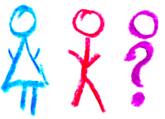
LGBTI
Berapa negara menetapkan bahwa menjadi lesbian, gay, bisexual, transgender atau intersex ilegal? Apakah 25, 47 or 76?
76 negara
Notes:
1. 76 countries retain laws that are used to criminalize people on the basis of sexual orientation or gender identity.
Source: “State-sponsored homophobia: a world survey of laws criminalising same-sex sexual acts between consenting adults”, International Lesbian, Gay, Bisexual, Transgender and Intersex Association (ILGA), Brussels, May 2011, p. 9
See the countries here http://76crimes.com/76-countries-where-homosexuality-is-illegal/
2. Five countries put people to death for their sexual orientation: Iran, Mauritania, Saudi Arabia, Sudan and Yemen [plus some parts of Nigeria and Somalia]
Source: ILGA 2010
Read more: http://deathpenaltynews.blogspot.com/2010/06/ilga-76-countries-ban-gay-sex-7-have.html#ixzz3e5E2Fper

Slide 20

Kekerasan
Ada 4.200 kematian per hari (1.6 juta per tahun) akibat tindak kekerasan.
Apa bentuk kekerasan itu? (58%, 36%, 6%)
Terhadap diri sendiri?
Kekerasan antar individu?
Kekerasan kolektif (Mis: konflik)?
58%
36%
6%
Notes:
Of those killed by violence, 58% die by their own hand, 36% because of injuries inflicted by another person, and 6% as a direct result of war or some other form of collective violence.
Source: WHO updated January 2014
http://www.who.int/features/factfiles/violence/en/
The highest rates of suicide in the world are found in Eastern European countries. The lowest rates are found mainly in Latin America and a few countries in Asia. (WHO)
Within countries, suicide rates are frequently higher among indigenous groups – notable examples include the Aboriginal and Torres Strait Islander populations in Australia and the Inuit in Canada's arctic north. (WHO)
In general, suicide rates increase with age. Rates among people aged 60 and older are about three times the rates among people 15-29 years of age. The absolute numbers are, however, higher among those below 45 years
of age. (WHO)
Even though women are more prone to suicidal thoughts than men, rates of suicide are higher among men. On average, there are about three male suicides for every female one – though in parts of Asia, the ratio is much narrower. (WHO)

Slide 21

Kekerasan
Berapa banyak remaja putri meninggal akibat tindak kekerasan di dunia ini? Setiap 30, 20 or 10 menit?
Tiap 10 menit
Notes:
1. What % of the 4.5 million people forced into sexual exploitation are women and girls? 98%
Source: UN Women Facts and Figures on Violence Against Women and Girls
http://www.unwomen.org/en/what-we-do/ending-violence-against-women/facts-and-figures
2. Every 10 minutes, somewhere in the world, an adolescent girl dies as a result of violence
Source: UNICEF 2014
http://www.unicef.org/publications/files/A_Statistical_Snapshot_of_Violence_Against_Adolescent_Girls.pdf

Slide 22
Kekerasan
Berapa negara yang mengakui bahwa korban perkosaan hanya perempuan saja? 42, 62 or 82
  62
Notes:
Retrieved from: INTO THE MAINSTREAM: ADDRESSING SEXUAL VIOLENCE AGAINST MEN AND BOYS IN CONFLICT
A briefing paper prepared for the workshop held at the Overseas Development
Institute, London, 14 May 2014
Dr Chris Dolan (funded by Plan, Refugee Law Project, War Child)
http://www.plan-uk.org/assets/Documents/pdf/26374/Into-the-Mainstream
This survey, relying on web-searches to locate the relevant penal codes or equivalent legislation, reviewed 189 codes. Legislation for 4 countries could not be found.
Legal regimes were placed in four categories, and combined with population statistics from the World Bank. This was combined with current characterisations of countries at conflict, sourced from the International Institute of Security Studies database. (Doan C and Luedke A, forthcoming)

Slide 23
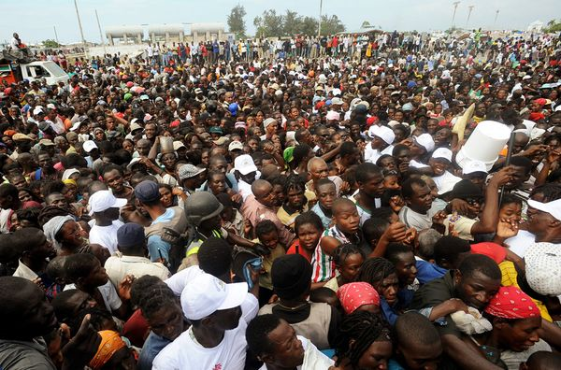
Notes:
Impartiality – what do you see here?

Slide 24
Mengapa pendekatan kebencanaan penting?
Perempuan, remaja putri, anak-anak perempuan 14 kali lebih besar kemungkinan meninggal saat Bencana dibandingkan laki-laki
Tsunami Samudera Hindia, 2004 +80% perempuan
Gempa Jepang 65% usia 60+
Topan Nargis Myanmar, 2008 61% perempuan
Akuntabilitas
Do no harm
Kualitas
Menjawab Kerentanan
Biaya Efektif
Prinsip Dasar
Notes:
So we know now we can analyse what already exist and here are some reasons why it is so important: These are some examples of WHY it matters to analyse WHAT ALREADY EXIST
Disasters and emergencies are not gender-neutral Neither are the programmes and services that aim to address them
Evidence:
More than 70% of those that died in the 2004 Asia Tsunami were women (it was 80+% females in some areas affected by the Tsunami)
News Article: http://www.theguardian.com/society/2005/mar/26/internationalaidanddevelopment.indianoceantsunamidecember2004
Oxfam Report: Women and the Tsunami http://www.preventionweb.net/files/1502_bn050326tsunamiwomen.pdf
In three of the affected areas of the 2011 Japan earthquake/ tsunami, 65% of casualties were over the age of 60
Cyclone Nargis, 2008, World Bank http://siteresources.worldbank.org/INTEAPREGTOPSOCDEV/Resources/12680GNEAPDisaster.pdf

Slide 25
KESAMAAN
Move 2. GDK, GBV dalam aksi Kemanusiaan

Slide 26
Asesmen Kebutuhan –
Analisa Gender & Keberagaman
Siapa terdampak? Mengapa dan bagaimana mereka terdampak? Apa kebutuhan berbeda mereka, prioritas dan keprihatinan akan perlindungan?
Data terpilah Sex- dan Umur (DPSU) – memilah seks dan umur (atau kelompok umur)
Analisa Gender -memahami relasi antara perempuan dan laki-laki; peran, tanggung jawab, akses dan control mereka terhadap sumber daya dan membandingkan hambatan yang mereka hadapi masing-masing
Analisa Keberagaman– memahami realitas berbeda dari menjadi bagian dari kelompok umur, disabilitas, dan faktor kontekstual lainnya (etnis, minoritas, dll)

Slide 27
Asesmen Kebutuhan –
Analisa Gender & Keberagaman
Tantangan dalam mengumpulkan data terpilah (DPSU)
Cara mengumpulkan data tidak tersinkron
Beda orang yang mengumpulkan, menganalisa dan mendesain intervensi
Jika terkumpul, siapa yang menganalisa? Kapasitasnya ada dimana?
Jika terkumpul dan teranalisa, siapa dan bagaimana informasinya dimanfaatkan dalam mendesain intervensi?
0-5 |  | 6-17 |  | 18-59 |  | 60+
F | M | F | M | F | M | F | M
2 | 4 | 6 | 3 | 25 | 44 | 2 | 4
5 | 6 | 14 | 19 | 0 | 0 | 0 | 0
Notes:
DFID standards of SADD but we can also adjust to meet our own programmatic needs
Must be supplemented with additional questions e.g. understanding the needs of adolescents

Slide 28

Asesmen Kebutuhan –
Analisa Gender & Keberagaman
Harga yang harus dibayar Karena tidak memasukkan Analisa Gender dan Keberagaman
Membatasi keefektifan operasi kemanusiaan
Operasi kemanusiaan tidak menjangkau yang paling rentan/menderita
Potensi memperparah ketidaksetaraan pra-bencana
Gagal memenuhi syarat donor

Slide 29
Akses Setara: Pertimbangkan Anggota Tim Kita
Pertimbangan komposisi tim asesmen penting. Dengan tidak memfasilitasi Masyarakat jujur menyampaikan kebutuhannya, meningkatkan risiko.
Perlu cara praktis dalam kedaruratan untuk mentransformasi anggota tim agar memenuhi kebutuhan – tindakan sederhana contoh pakai ban lengan, menggunakan kearifan lokal, memaksimalkan kapasitas yang telah ada di komunitas.
Notes:
This film shows how important it is to be:
Inclusive in our teams
Consider local knowledge, vulnerability and who is missing out
Use simple measures such as wrist bands, and outreach to deliver aid to the most vulnerable
Tabasco floods (2007, Mexico): https://www.youtube.com/watch?v=3d-Yu8Dh1LY

Slide 30
KEMANDIRIAN
Move 3. Advokasi GDK

Slide 31
Pendekatan IFRC
GDK bukan kerja terpisah atau komponen baru
Mengakar pada mandate mencegah dan mengentaskan penderitaan manusia tanpa mendiskriminasi dan untuk melindungi martabat manusia.
RCRC mengakui bahwa laki-laki dan perempuan mempunyai kapasitas, kekuatan, kebutuhan dan kerentanan masing-masing yang dapat berdampak pada resiliensi mereka terhadap bendana.

Slide 32
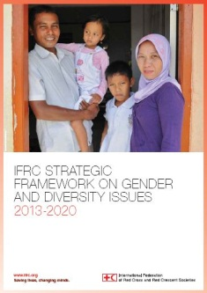
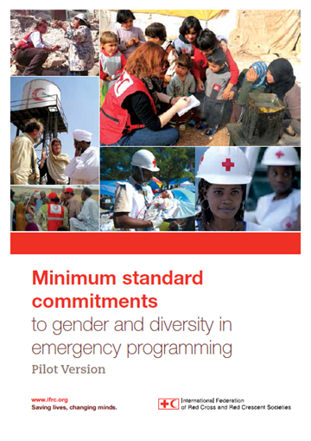
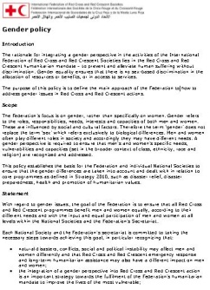
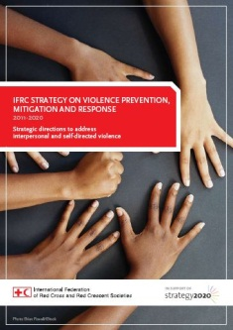
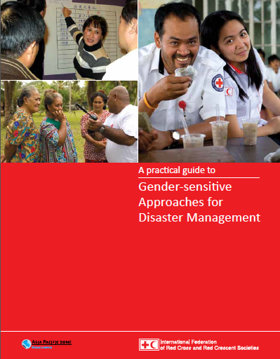
Kebijakan dan Alat

Slide 33
Film Seven Moves

Slide 34
KESATUAN
Move 4. Integrasi GDK dan GBV dalam Program

Slide 35
Prioritasi
Karena dana terbatas, tidak selalu mungkin mencapai semua orang.
Perlu menargetkan dan memprioritaskan paling rentan.
Mengembangkan seleksi dan kriteria prioritasi penerima manfaat dalam konsultasi dengan masyarakat yang terkena dampak.
Memastikan transparansi dan komunikasi - keselamatan dan keamanan staf

Slide 36
Registrasi Penerima Manfaat
Dasar untuk Perencanaan program
Jika Anda tidak dihitung, maka kebutuhan Anda tidak terhitung
Kebutuhan pendampingan dan perlindungan penduduk
pendaftaran perorangan - terutama kebutuhan perlindungan
Jika pendaftaran perorangan tidak dimungkinkan, pastikan pendaftaran (penyandang) kebutuhan khusus.

Slide 37
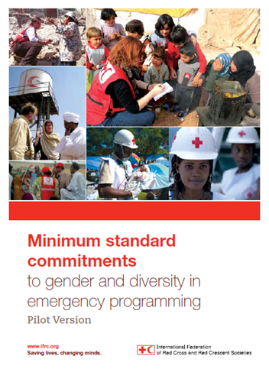
Latihan, Menelusuri MAPS
Komitmen Standar Minimum Gender dan Keberagaman dalam Program Kedaruratan
Tujuh Sektor– kesehatan, makanan, WASH, shelter (and settlements), livelihoods, NFIs
Four Commitments (with corresponding standards)
D – martabat (M)
A – akses (A)
P – partisipasi (P)
S – keselamatan (S)

Slide 38
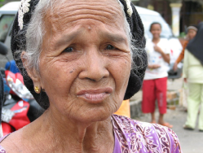
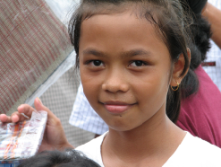
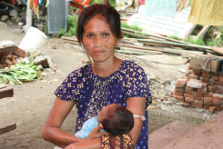
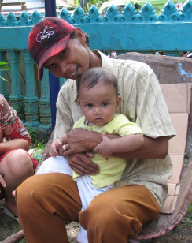
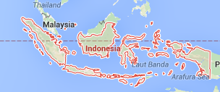
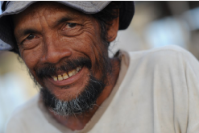
Di dalam Pengurangan Risiko Bencana

Slide 39
Tugas Kelompok
Uraikan kebutuhan berbeda/khusus komunitas – kesehatan, makanan, WASH, shelter (dan pengungsian), penghidupan, bantuan non-makanan.
Uraikan potensi risiko terhadap perlindungan/kekhawatiran
Uraikan kapasitas komunitas
Pertimbangkan hal rujukan atau kemitraan yang diperlukan saat darurat
Proses: diskusi kelompok; rotasi dengan kelompok lain; kembali di komunitas Anda:
Apakah setiap poin menjawab komitmen MAPS? Martabat, akses partisipasi dan selamat?

Slide 40
KENETRALAN
Move 5. Kerangka Praktis Integrasi GDK dan GBV dalam Operasi

Slide 41
Latihan
Susun EPoA sektoral
Setiap meja satu sektor - kesehatan, makanan, WASH, shelter (dan pengungsian), penghidupan, bantuan non-makanan
Tugas
Konfirmasikan kebutuhan berdasarkan asesmen
Siapa target populasi?
Review outcome dan output EPoA. Patikan sensitif GDK tambahkan kegiatan yang diperlukan agar dapat menjawab aspek GDK

Slide 42
KESUKARELAAN
Move 6. Mulai dari Diri Sendiri

Slide 43
Pencegahan Dulu!
Menanggapi itu penting tetapi membangun kesadaran sebelum insiden terjadi adalah paling mendasar
eksploitasi dan pelecehan seksual berdampak jangka panjang pada seluruh sendi-sendi kehidupan seseorang - termasuk kesehatan (fisik atau mental) & dapat menyebabkan rasa malu, pengucilan atau stigmatisasi dalam masyarakat
Pemuda dan sukarelawan dapat menjadi advokat utama dalam Masyarakat
Kita tidak harus menyelidiki sendiri; ada proses resmi & spesialis kepegawaian

Slide 44
Enam Prinsip Pokok GBV
eksploitasi seksual dan pelecehan seksual adalah tindakan asusila yang serius dan karena itu merupakan alasan pengambilan tindakan disipliner, termasuk pemecatan
aktivitas seksual dengan anak-anak (orang di bawah usia 18 tahun) dilarang, terlepas dari kesepakatan setempat meengenai usia. Keliru memperkirakan usia anak tidak dapat diterima sebagai suatu pembelaan
Pertukaran uang, pekerjaan, barang atau jasa untuk seks, termasuk favoritisme seksual atau bentuk lain dari menghina, merendahkan ataupun perilaku eksploitatif, dilarang, termasuk pertukaran bantuan yang disebabkan oleh penerima manfaat

Slide 45
Enam Prinsip Pokok - GBV
Hubungan seksual antara staf dengan penerima bantuanmerusak kredibilitas dan integritas dan sangat tidak dianjurkan, karena didasarkan pada dinamika kekuasaan yang tidak setara;
Bila seorang staf khawatir atau curiga ada eksploitasi seksual atau pelecehan seksual antara sesama pekerja, baik di lembaga yang sama atau tidak, ia harus melaporkan hal itu melalui mekanisme pelaporan yang ada;
Staf wajib untuk menciptakan dan memelihara lingkungan yang mencegah eksploitasi dan penyalahgunaan seksual. Manajer di semua tingkatan memiliki tanggung jawab khusus untuk mendukung dan mengembangkan lingkungan aman ini.

Slide 46
KESEMESTAAN
Move 7. Rencana Aksi

Slide 47
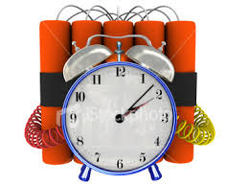
Apa yang sering kita dengar tentang Gender dan Keberagaman?
Tantangan umum
Terlalu sibuk
Tidak ada sumber daya
Bukan prioritas
Tidak tahu bagaimana melaksanakannya
Urusan orang lain, bukan urusan saya

Slide 48
Melakukan yang kita katakan
Organisasi volunteer untuk melayani Masyarakat, prioritas yang paling membutuhkan
Tugas kita adalah melindungi dan bekerja tanpa mengaharapkan keuntungan (finansial atau apapun)
Tanggunggugat kita dan Organisasi untuk menerapkan standar yang tinggi dalam mencegah terjadinya eksploitasi dan pelecehan seksual
Kita perlu melakukannya untuk melindungi staf, sukarelawan, dan siapapun yang kita layani di komunitas
Penting untuk mengerti panduan dan kebijakan IFRC atau PMI agar dapat merespon atau mencegah secara benar

